Slide 1
>>>
PyShare Day4
@iihciyekub
Step by step
LYJ8512@126.com

Slide 2
工欲善其事，必先利其器
Life is short, I use Python
人生苦短,我用python
1 古人说的~

Slide 3
还真得一步一脚印,慢慢来
器欲尽其能，必先得其法
厉害是 python,不是使用的 python 的人,
学无止境,
只有理解代码术语, python 的基本语法,语句, 才能用好更多的利(类)器(库)
1 古人接着又说了~

Slide 4
D4 分享内容速览
1 抱歉,重讲基础知识,水一次

Slide 5
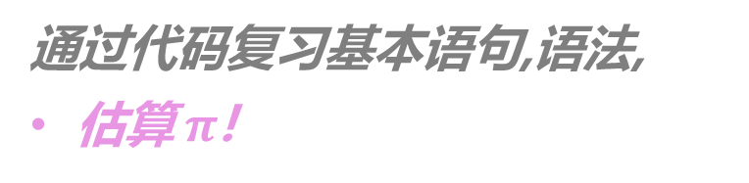
1
3
0.有趣的,蒙特卡洛方法
2.面向对象思想
通过代码复习基本语句,语法,
估算$π$!
把大象塞进冰箱,
理解各种术语
感受面向对象思想的妙处
>>> 测试一个,对编程,掌握有多少
>>> 做个小练习,感受一下吧
1.编程术语扫盲
术语 → 理解术语 → 思想
理解他人代码,
描述代码,分享代码,编写文档
与他人协作,精准描述问题
2
4

Slide 6
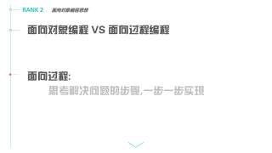
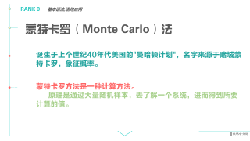
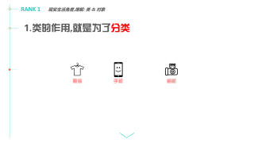
RANK 0
RANK 1
RANK 2

Slide 7
RANK 0
基本语法,语句应用
蒙特卡罗（Monte Carlo）法
诞生于上个世纪40年代美国的"曼哈顿计划"，名字来源于赌城蒙特卡罗，象征概率。
蒙特卡罗方法是一种计算方法。
原理是通过大量随机样本，去了解一个系统，进而得到所要计算的值。
1 代码中介绍

Slide 8

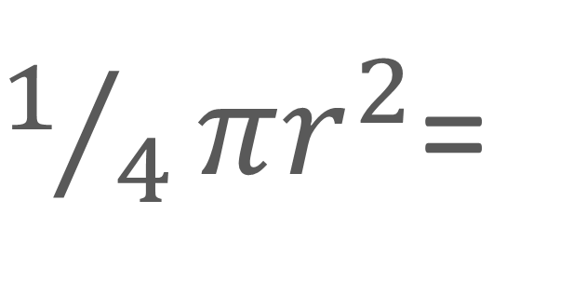
RANK 0
基本语法,语句应用
蒙特卡罗（Monte Carlo）法
随机取样点
$1/4πr^{2}$=
数量
$π$=?
数量
R=1
1 代码中介绍

Slide 9
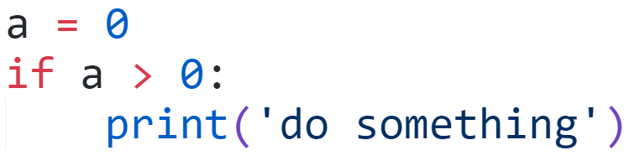
RANK 0
If 语句
if 语句
条件语句
注意缩进

Slide 10
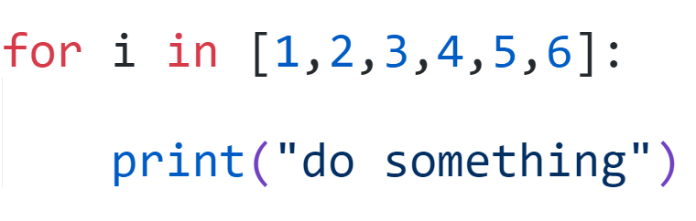
RANK 0
For 语句
For 语句
临时变量,随意取名
可迭代对象
注意缩进

Slide 11
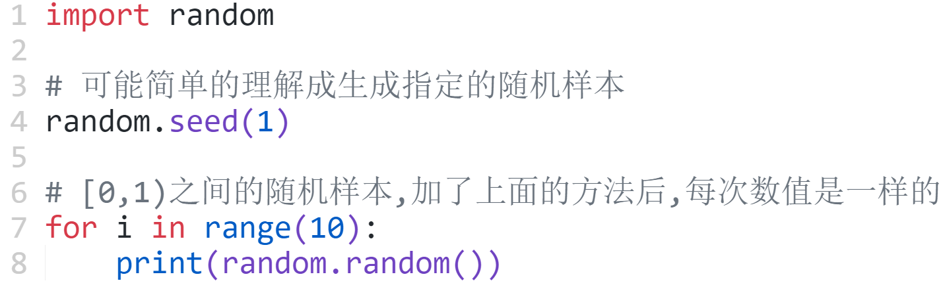
RANK 0
使用随机类库
import 关键词 → 导入类库
可迭代对象,可理解成
生成[0,1)的随机数
[0,1,2,3,…,9]

Slide 12
>>> 挑战一下:实现代码

Slide 13
RANK 0
Pi值估算,代码实现:
N1 : 产生一个随机样本点,(数量越多,估算就会越准确)
比如100000
N2 : 利用for+if 语句 重复判断(次数=随机样本点数量)
比如100000
N3 : 计算落在圆内的样本点占总数量的4倍比率 p
提示:

Slide 14
@@,你可能经常听到以下这些名词:

Slide 15
对象
函数
lambda
继承
装饰器
递归
封装
字段
迭代器
静态属性
类
多态
闭包
形参实参
实例化
方法

Slide 16

@@,听到这,你可能已经不想学了:
或者已经被吓到了,错认为门槛很高

Slide 17
但是,这仅仅是表象而已, 表象往往是很容易欺骗人, 事实上,python的学习成本非常低,
Python 代码的可阅读性较高…
只要我们理解了这些术语
下面,我们通过代码去理解这些乱78糟的术语

Slide 18
请记住
代码→现实世界的映射
这些术语,你总能在现实世界中找到与之对应的关系

Slide 19



RANK 1
现实生活角度,理解: 类 & 对象
1.类的作用,就是为了分类
服装
手机
相机

Slide 20
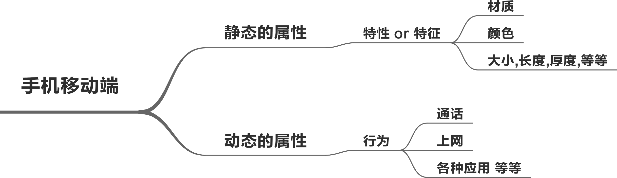

RANK 1
现实生活角度,理解: 类 & 对象
1.类,用来描述具有相同特征和行为的抽象
抽象, 泛指 → 智能手机,老人手机,
类
生产制造
对象, 具体 → 比如,苹果6

Slide 21
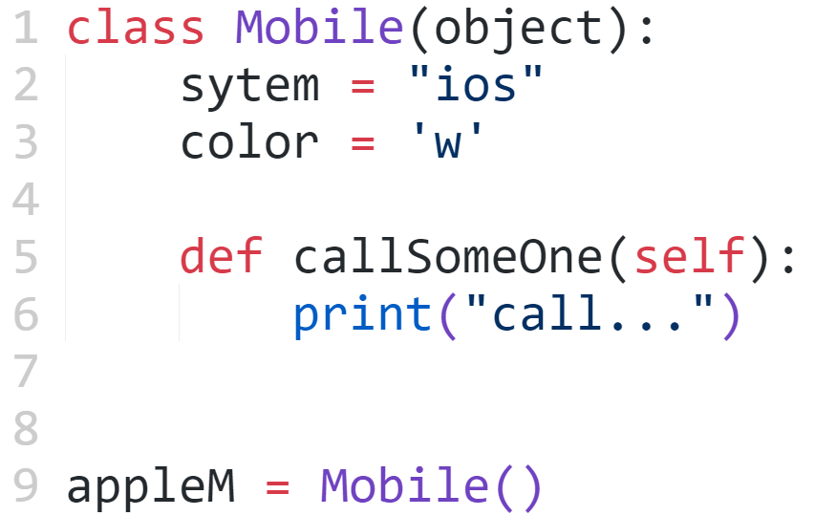

RANK 1
现实生活角度,理解: 类 & 对象
类名
字段: 描述类的特性 or 特征
方法: 描述类的行为
生产制造
实例化: 得到一个对象 appleM

Slide 22
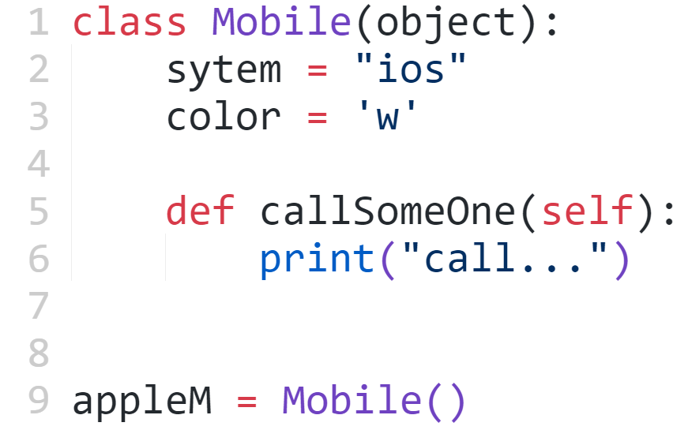
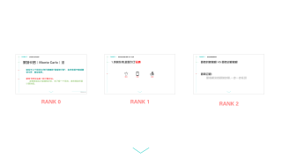
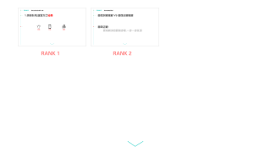
小练习:
随意创建类,熟悉一下语法结构

Slide 23
RANK 2
面向对象编程思想
面向对象编程 VS 面向过程编程
面向过程:
思考解决问题的步骤,一步一步实现

Slide 24
RANK 2
面向对象编程思想
面向对象编程
构成问题的事物分解成对象
描述某个事物在解决问题过程中的行为

Slide 25
RANK 2
面向对象编程思想
面向对象编程
面向对象三大特性:封装,继承,多态
重用性,灵活性,扩展性

Slide 26
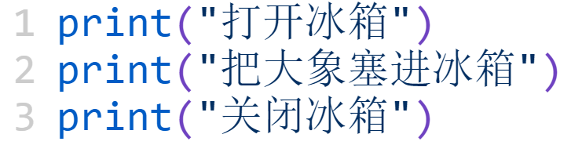
RANK 2
面向过程编程…...
如果把大象塞进冰箱里,总共需要多少步呢?
面向过程思想,实现….
代码量大,无重用性,需求改变时,修改量巨大..
1 代码中介绍

Slide 27

RANK 2
面向对象编程…...
如果把大象塞进冰箱里,总共需要多少步呢?
面向对象思想,实现….
1.创建类,添加字段属性,方法,让它具有特定的行为
2.实例化出一个对象(创建对象)
3.通过组合对象的行为,解决问题
编写代码,感受这种编程思想
1 代码中介绍

Slide 28
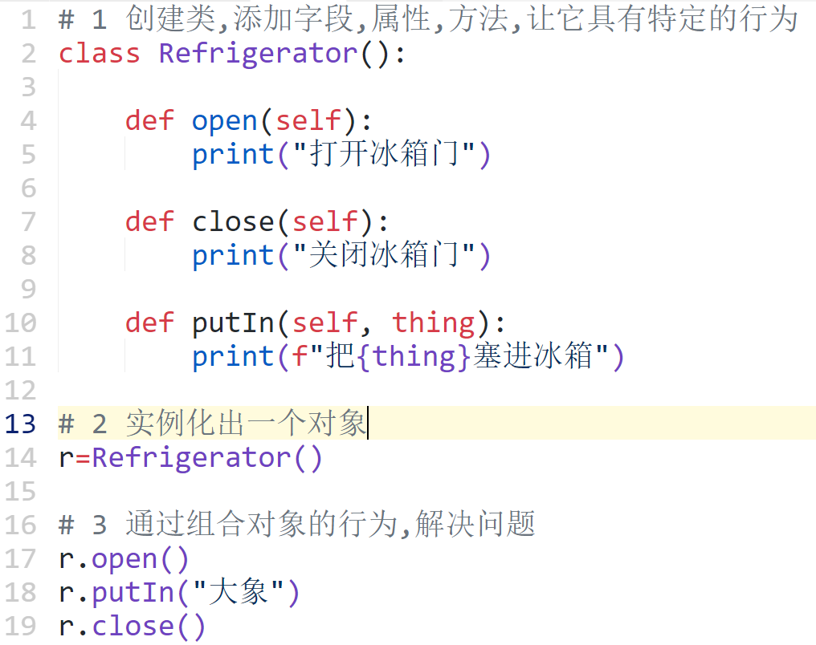
小练习:
创建冰箱类,
实现把大象放进冰箱

Slide 29
RANK 3
封装与继承
封装
保护代码
屏蔽复杂性
实现方法重用
1 代码中介绍

Slide 30
RANK 3
封装与继承
封装
封装是面向对象编程的第一步….
试想一下…
满屋子一堆玩具,散落在地面上,很乱
这时候,我们可以对玩具进行分类,不同类放在不同箱子里
1 代码中介绍

Slide 31
RANK 3
封装与继承
继承
父类,子类,
子类继承于父类后,拥有父类的全部特性
1 代码中介绍

Slide 32
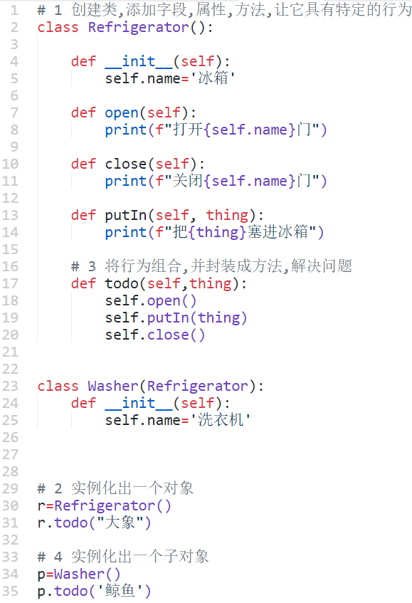
小练习:
创建继承于冰箱的洗衣机类,
实现把鲸鱼放进洗衣机

Slide 33
Thank You
PyShare D4

